Slide 1
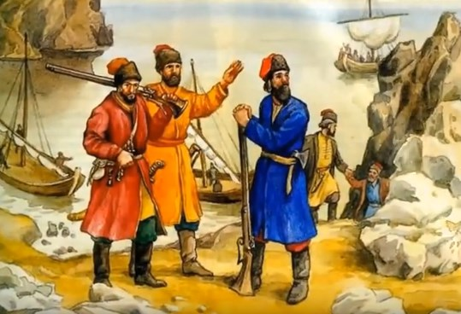
Русские землепроходцы 11-17 века
урок 4

Slide 2
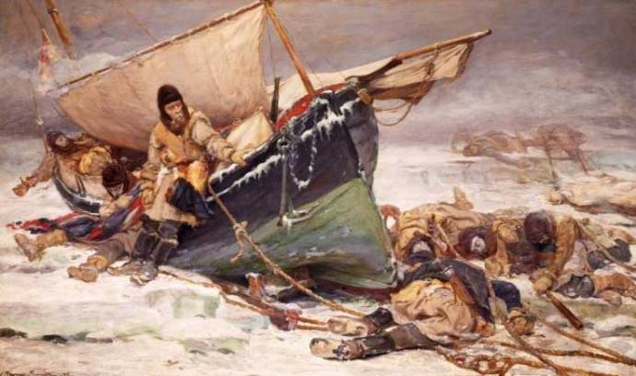
Цель:
Рассмотреть освоение территории России в 11-17 веках.

Slide 3
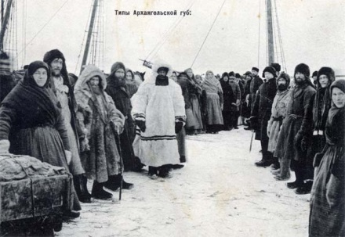
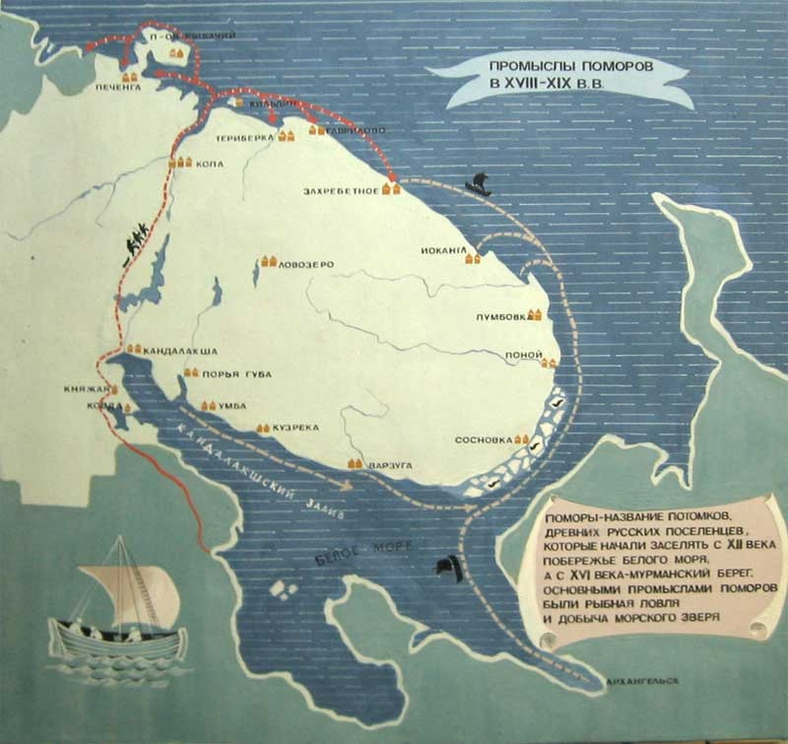
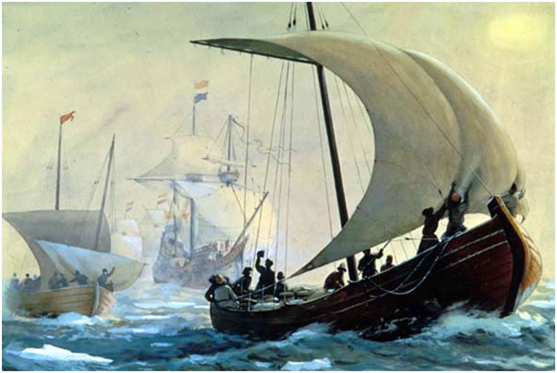
11 век-северные земли осваивают новгородцы

Slide 4
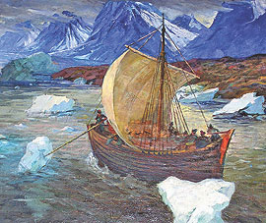
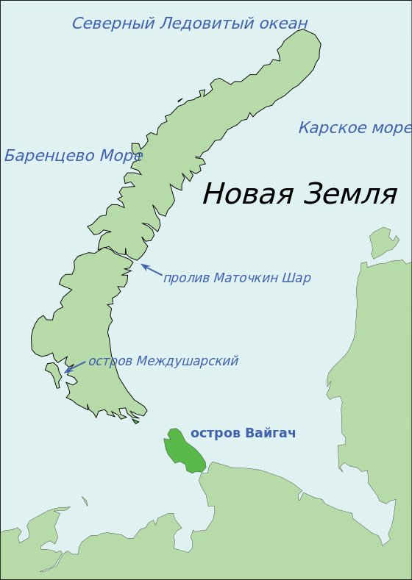
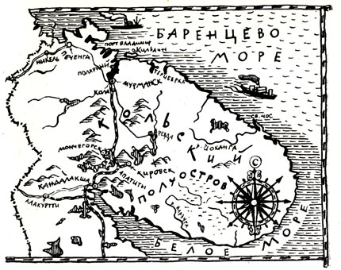
Освоение поморами Новой Земли и Кольского полуострова

Slide 5
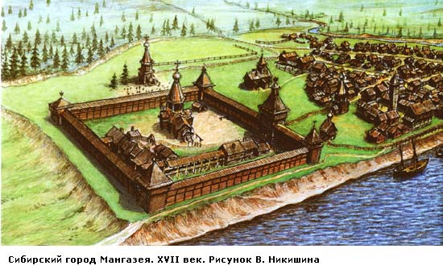
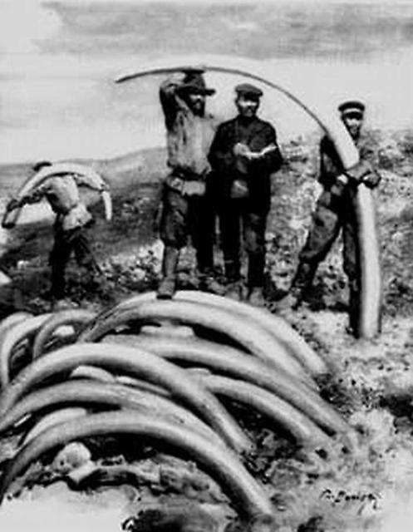
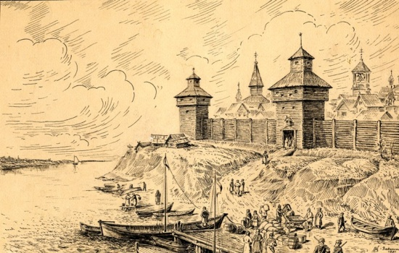
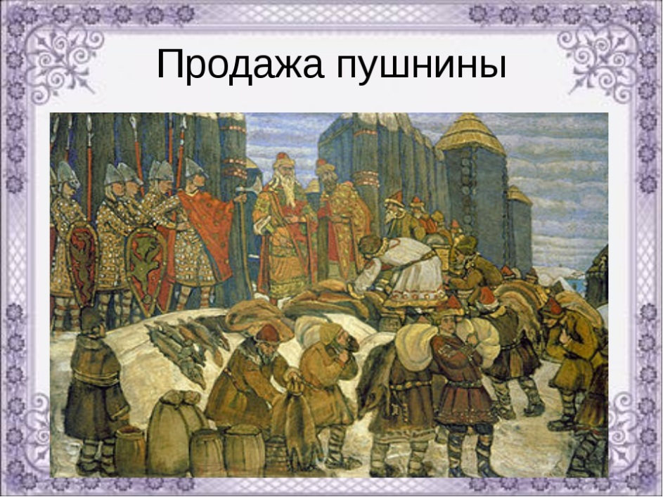
Устье реки Таз-колония Мангазея

Slide 6
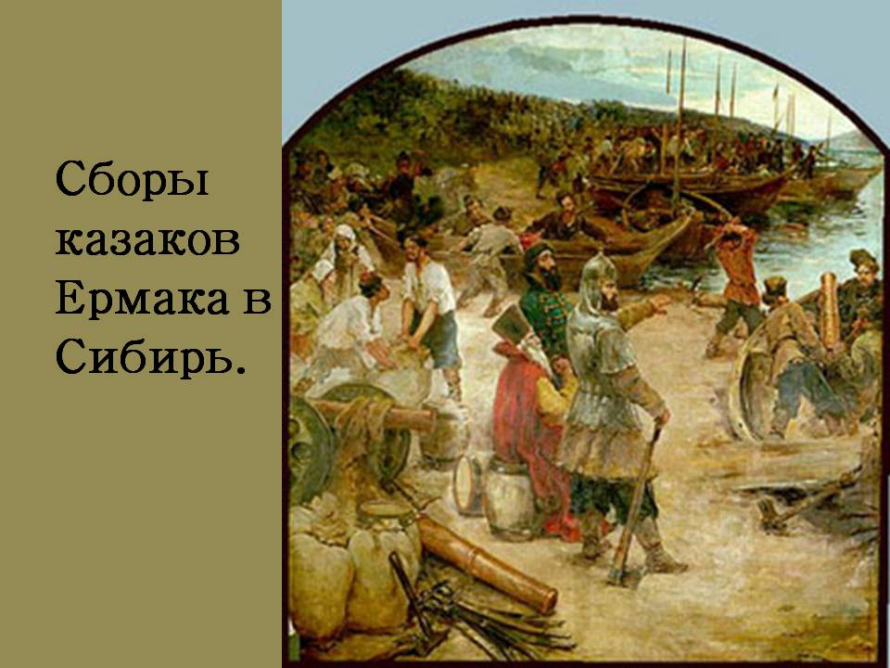
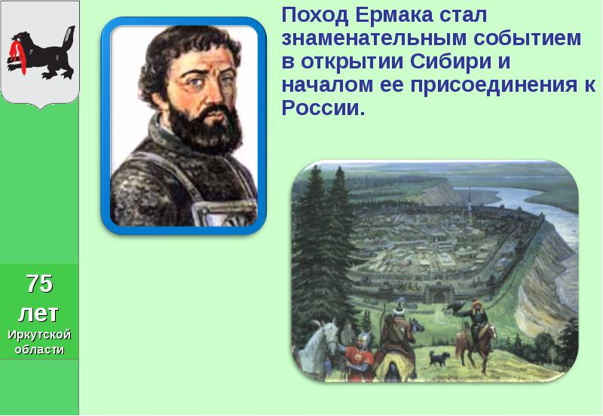
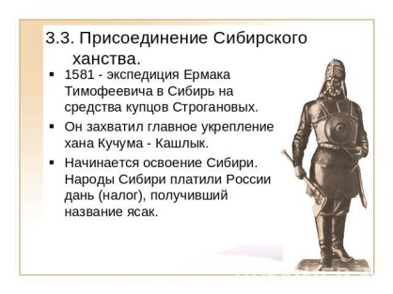
Окончание монголо-татарского ига. Освоение Сибири.

Slide 7
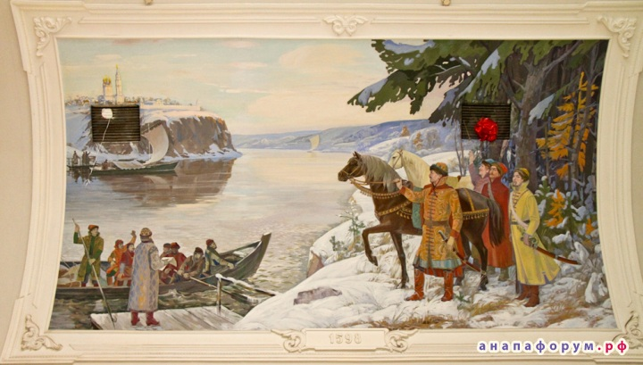
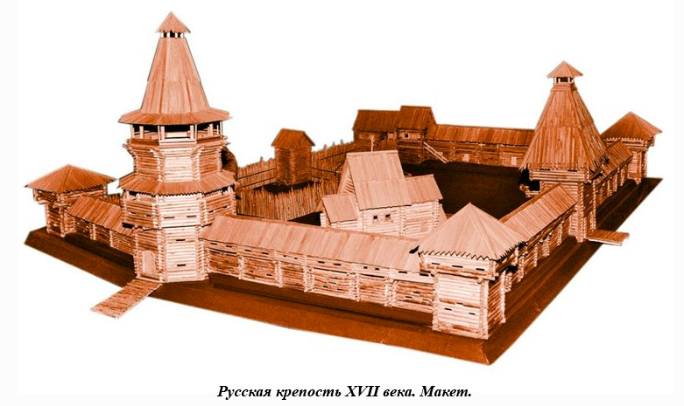
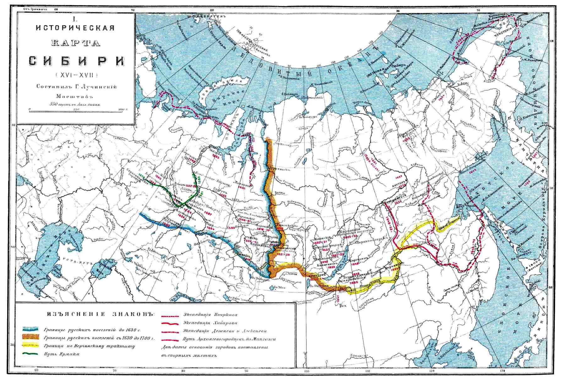
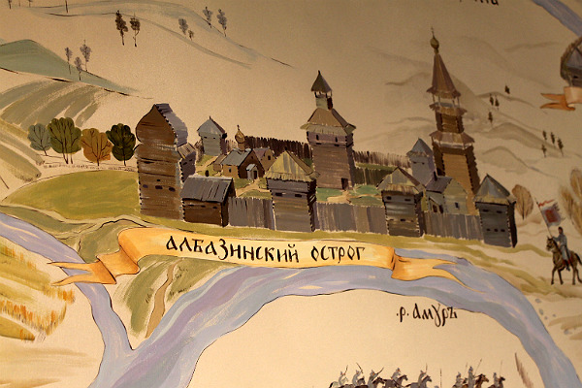
Конец 16 века
Города крепости :Тюмень , Тобольск , Якутск

Slide 8
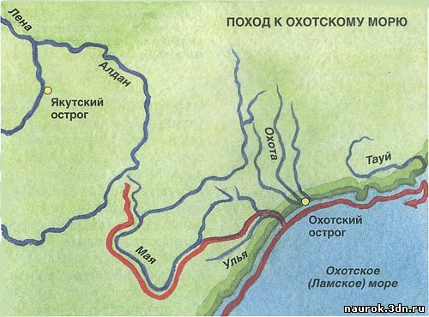
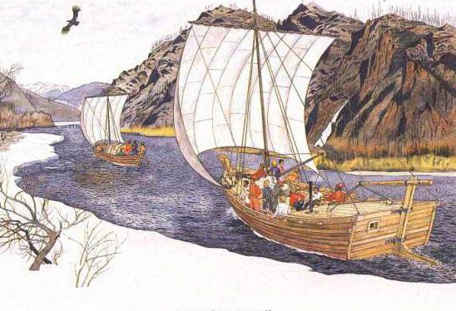
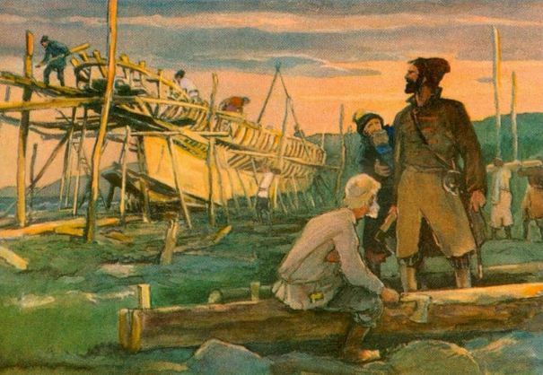
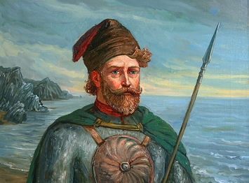
1639 год Иван Москвитин
Вышел к берегам Охотского моря. Вскоре был основан г. Охотск-первый русский порт в Тихом океане.

Slide 9
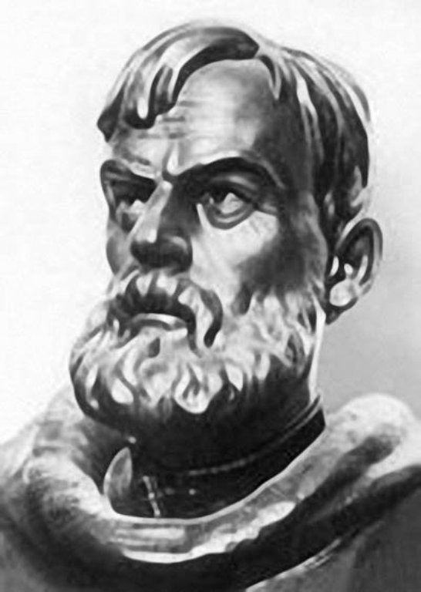
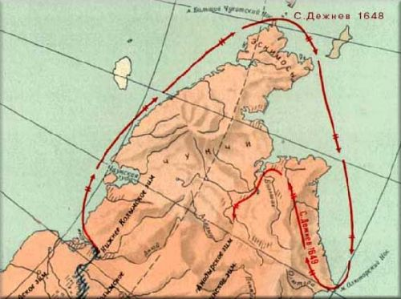
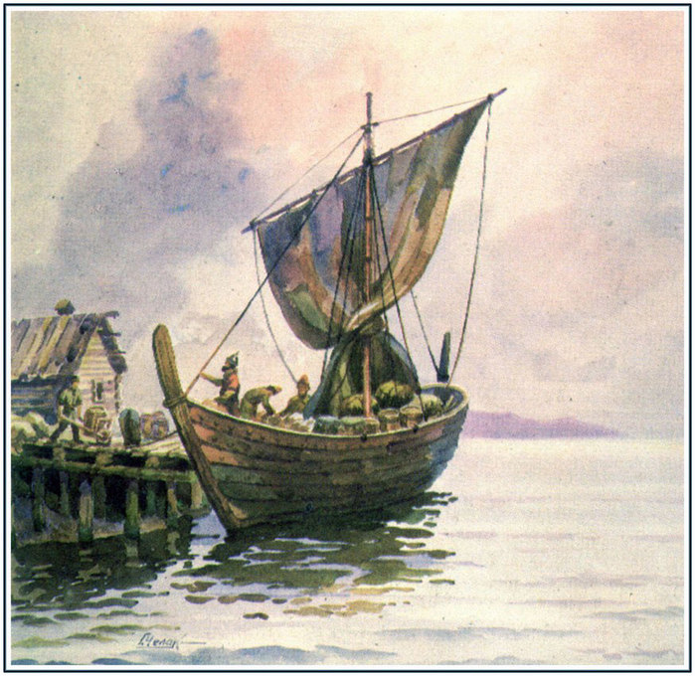
1648 год Семен Дежнев
Первым из европейцев прошел проливом между Азией и Америкой. Вместе с «со товарищами» совершили плавание на стругах по рекам Колыме и Анадырю.

Slide 10
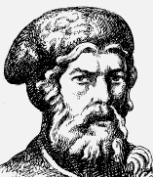
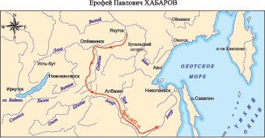
Ерофей Хабаров
Поднялся вверх по течению реки Лены на стругах , затем пешком прошел через Становой хребет и вышел к реке Амур. Основал первые поселения на берегах Амура.

Slide 11
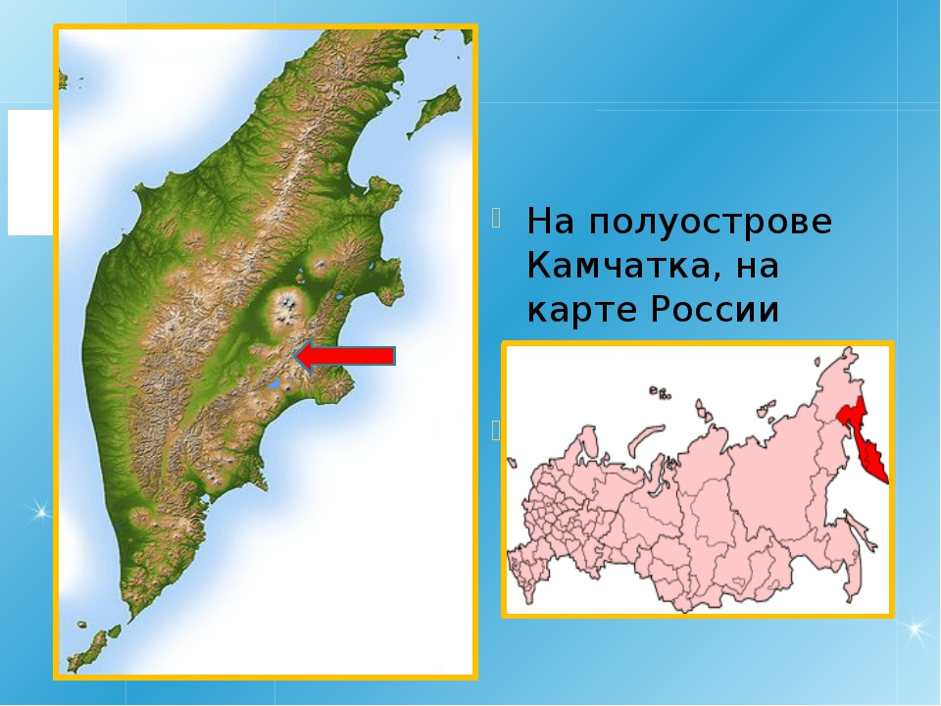
Иван Камчатой
Открыл побережье полуострова Камчатка.
Несколько лет занимался соболиным промыслом, скорее всего по притокам Верхней Колымы

Slide 12
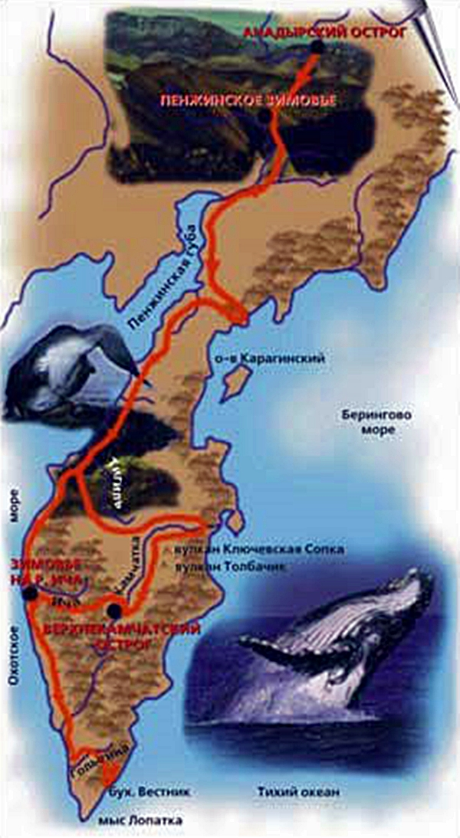
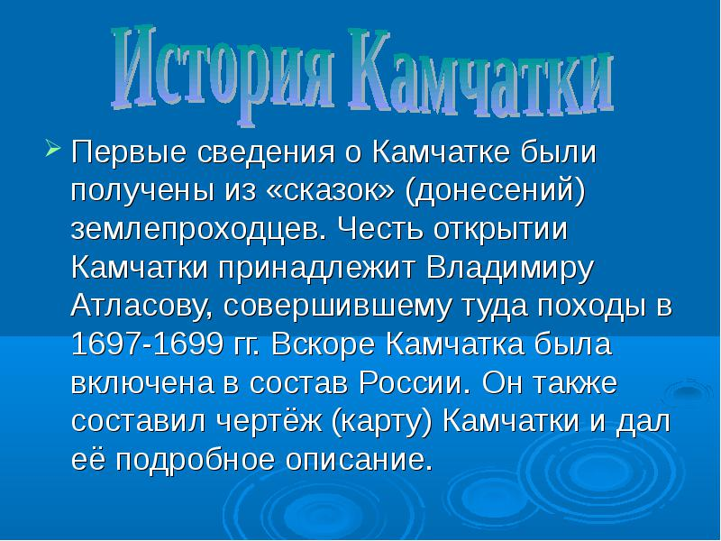
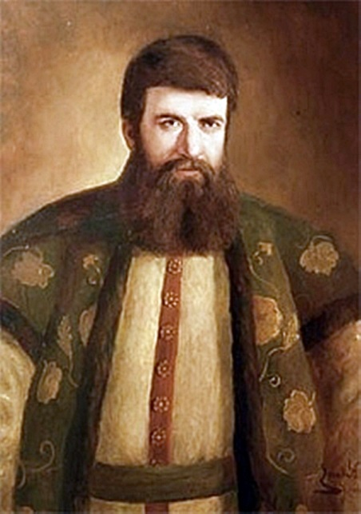
Владимир Атласов

Slide 13
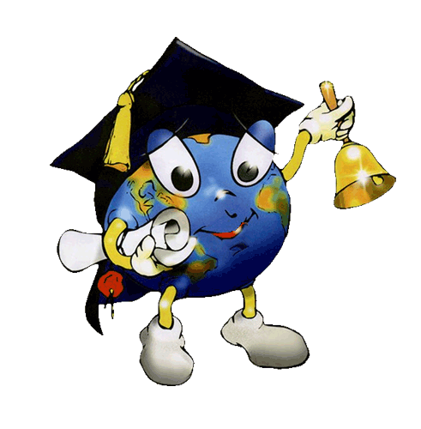
Домашнее задание параграф3
Найти на карте географические объекты ,названные в честь путешественников , упомянутых в параграфе

